Slide 1



이젠
하세요
‘All’ergy
symptom
- 두드러기, 아토피, 피부염
- 구토, 설사, 복통
- 천식, 비염
- 신경계, 아나팔락시스

Slide 2



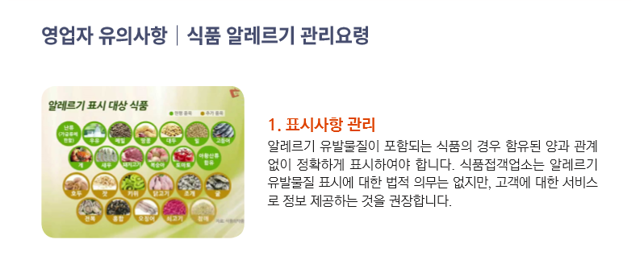





3
PROBLEM
SYMPTOM
식품 알러지 사고 접수 현황
식품 알러지 환자 병원 비용
720
3300
2400
313
단위 : 명
단위 : 억원
피부병
두통
인 후 통
복 통

Slide 3




Solutiion & Concept
4
SOLUTION
CONCEPT
“
알레르기 환자들이
외식업체에 대해 함께
소통할 수 있는 하나의
창을 마련
같은 알레르기 환자의
리뷰를 통해서 식당에 대한
정보를 확인
Application
안전성 증가
어플리케이션을 활용하여
필터링 기능을 통해
식당 안에 있는 먹을 수 있는
음식들을 편리하게 확인 가능
식당과 배달 업체가
알레르기 질환 유발 음식
성분에 대해 정확한 정보를 제공
성분 제공의 신뢰도 증가
편리성 증가

Slide 4

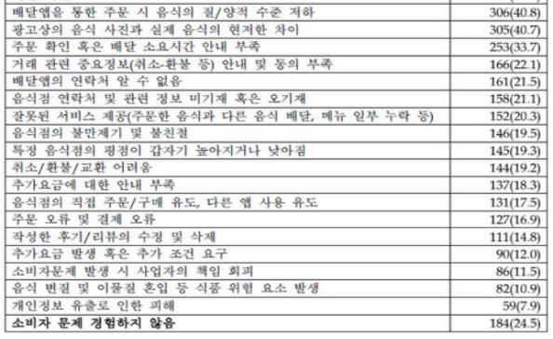

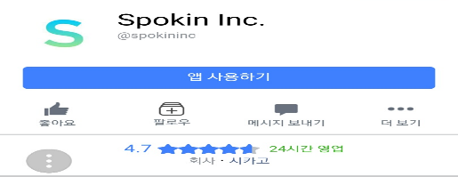
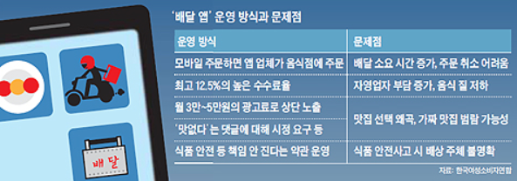

5
MARKET
VALIDATION
원산지 미표시
식품 위험 요소 발생
배달 시스템 無
성분 표시
불만족
음식 배달
만족
식품 안전 책임 회피

Slide 5





6
MARKET
SIZE
Korea Total
Application
83조
12조
Sick Total
Allergy total
3300
만명
260
만명

Slide 6


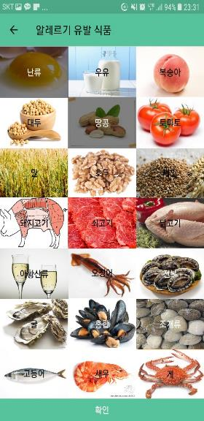
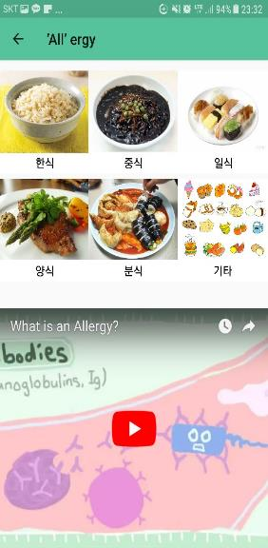
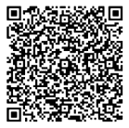
7
Application

Slide 7
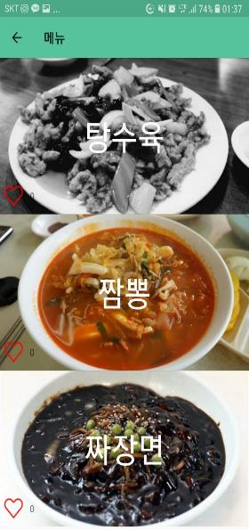
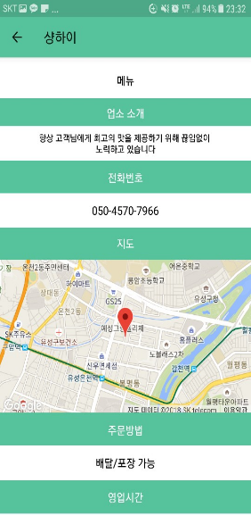
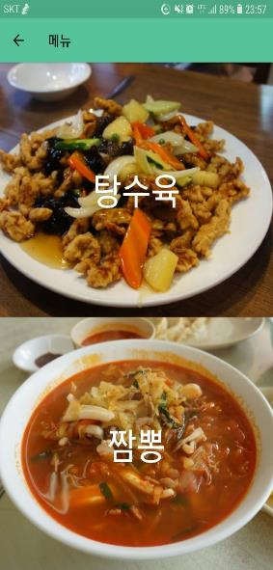
8
Application

Slide 8
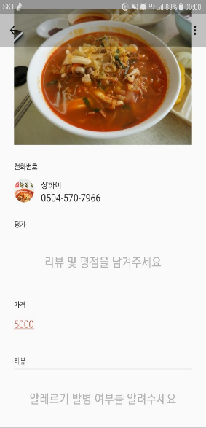
9
Application

Slide 9


10
원산지 표시
문화 조성
SOCIAL
EFFECT
알레르기
피해 감소

Slide 10


식사 잘 하셨나요?
‘All’ergy
K-NEST Challenge
정민석, 김완, 공건표, 유희경
2018. 02.19 ~ 21

Slide 11
출처
http://news.chosun.com/site/data/html_dir/2015/04/01/2015040100457.html?Dep0=twitter&d=2015040100457
- 배달앱 단점
http://www.kpanews.co.kr/article/show.asp?idx=188031
- 알레르기 사고 접수
https://www.kca.go.kr/brd/m_367/view.do?seq=255&srchFr=&srchTo=&srchWord=&srchTp=&itm_seq_1=0&itm_seq_2=0&multi_itm_seq=0&company_cd=&company_nm=&page=4
- 알레르기 종류
http://www.hkbs.co.kr/news/articleView.html?idxno=440747
- 알레르기로 인한 사고
https://blog.naver.com/nkblog2014/221172807798
- 알레르기 증상
http://news.heraldcorp.com/view.php?ud=20150922000205&md=20150922093043_BL
- 사용 비용

